Slide 1

ЕКСКУРСІЙНИЙ МАРШРУТ
«СЛОВО» ЯК СИМВОЛ РОЗСТРІЛЯНОГО ВІДРОДЖЕННЯ
Всеукраїнський інтерактивний конкурс «МАН-Юніор Дослідник» Історик-Юніор
Роботу виконала:
Калачинська Катерина Романівна ,
учениця 7 класу КЗ «Дергачівський ліцей №2»
Науковий керівник: Волкова О.М.

Slide 2

Актуальність дослідження зумовлена розвитком туризму, збереженню історичної пам’яті. Останнім часом будинок «Слово» став відомий не лише харків’янам. У «Слові» знову живуть митці та науковці, відбуваються лекції, концерти, презентації. Навіть попри повномасштабну російську війну діяльність триває.
Об’єкт дослідження – митці Розстріляного відродження
Предмет дослідження - пам’ятні місця
Харкова, пов’язані з мешканцями-митцями будинку «Слово».
Мета роботи полягає у дослідженні впливу будинка «Слово» на культурний розвиток міста, увічненні пам’яті для наступних поколінь.
Завдання:
-популяризувати історичну пам’ять про митців Відродження;
-підготувати маршрут за допомогою Goоgle maps;
-провести аналогію у знищенні українських митців й культурних пам’яток радянською владою і росіянами в російсько-українській війні.
Методи дослідження:
історико-хронологічний,
історико-порівняльний,
аналогії,
картографічний.

Slide 3
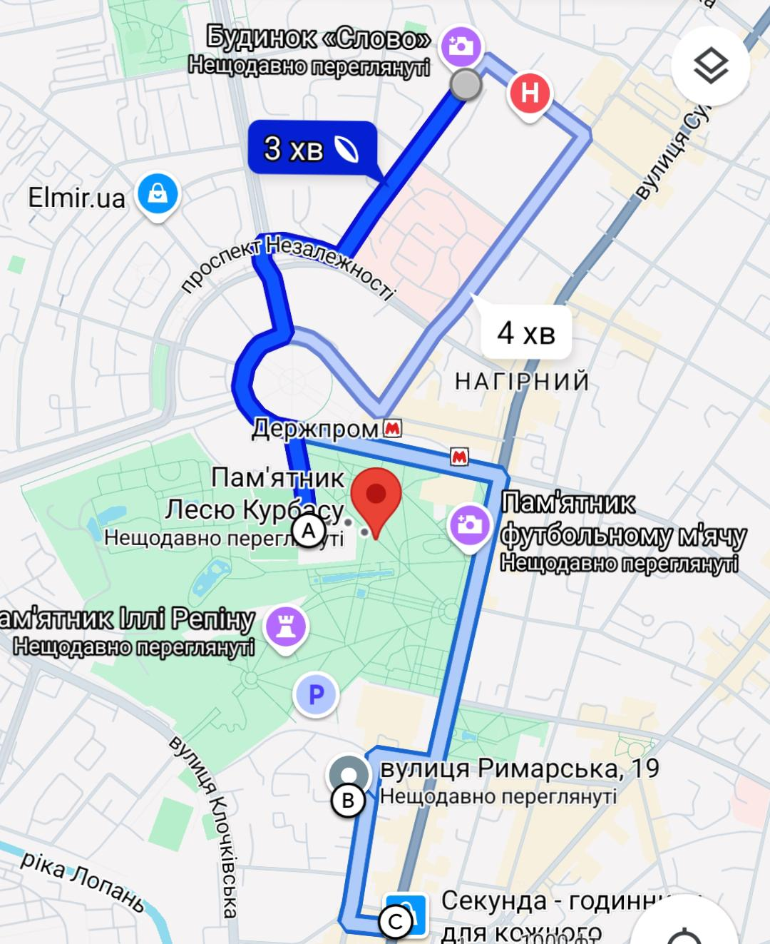
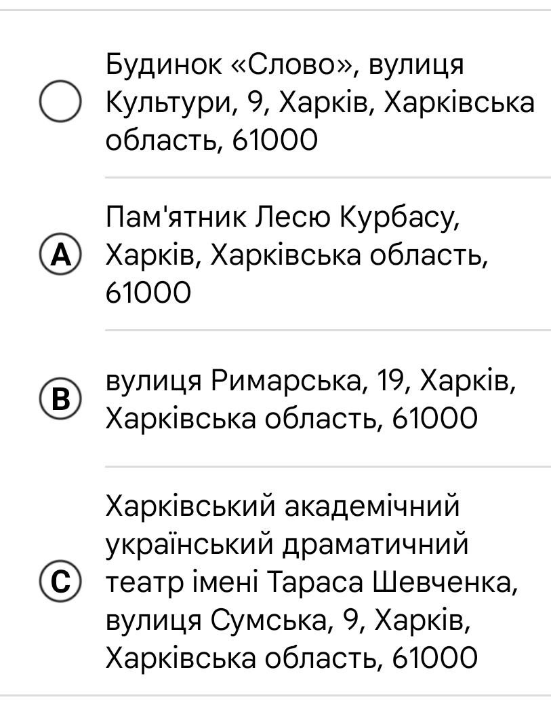
екскурсійний маршрут
«СЛОВО» ЯК СИМВОЛ
РОЗСТРІЛЯНОГО ВІДРОДЖЕННЯ
https://maps.app.goo.gl/NgDocKedJwwnzLbH7?g_st=ac

Slide 4
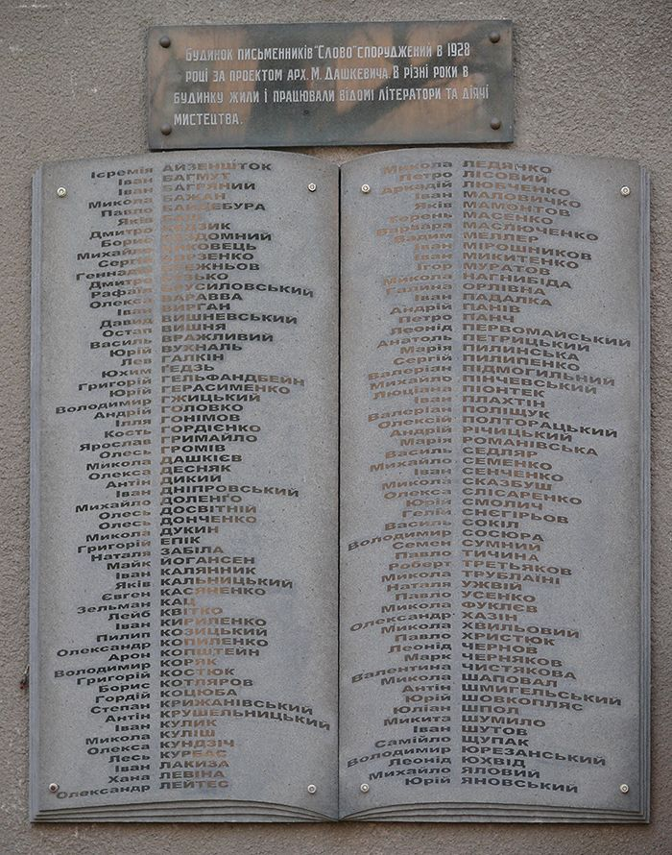
У 2003 році на будинку «Слово» було встановлено меморіальну дошку з прізвищами письменників, художників та акторів, які проживали там у 1930‑х роках і були репресовані.
ProSlovo
http://proslovo.com/fotos

Slide 5
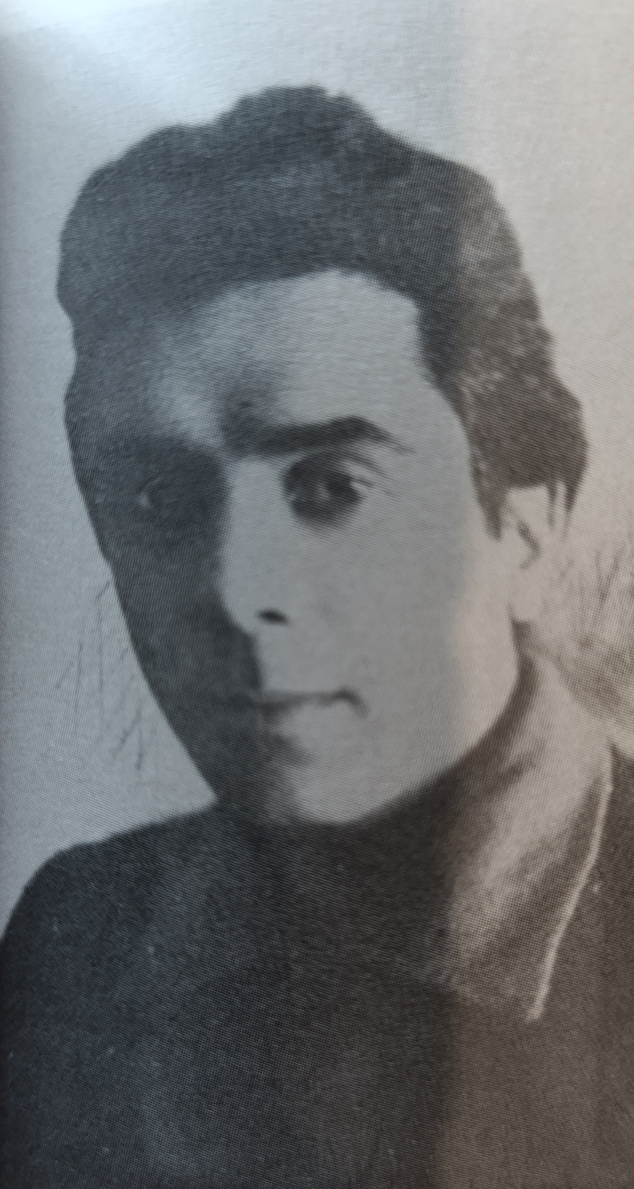
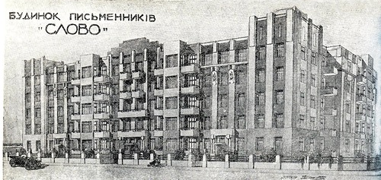
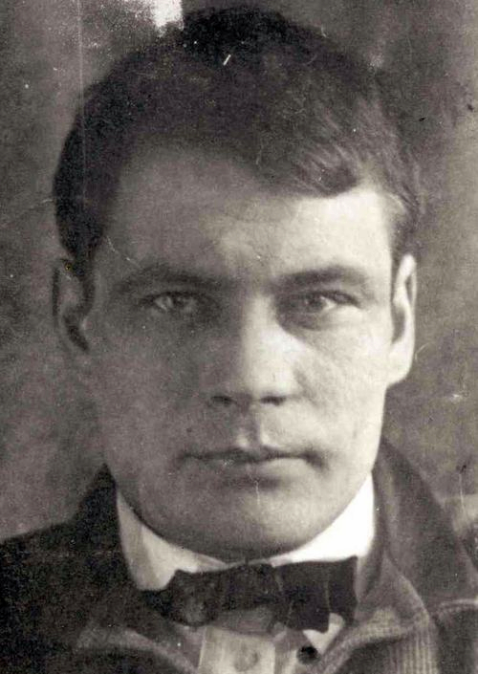
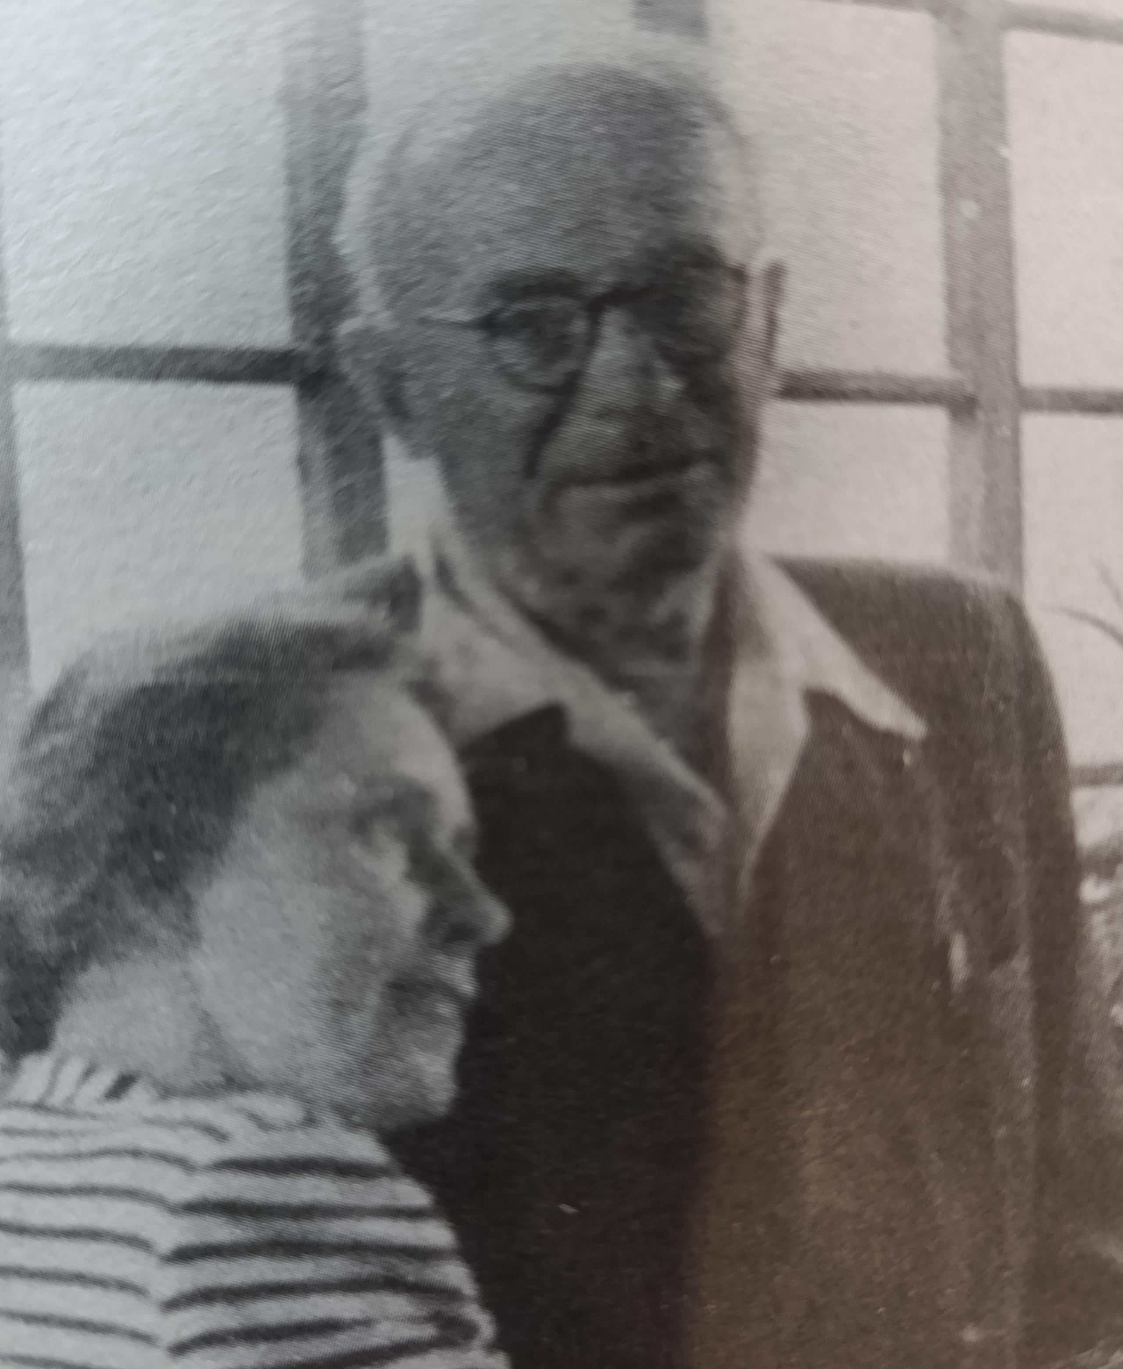
Зупинка 1. Будинок «Слово» (вулиця Культури, 9)
http://proslovo.com/fotos
Будинок «Слово» став символом Розстріляного відродження. У 1926–1927 рр. у місті Харків було збудовано будинок «Слово», який згори виглядав, як літера «С», з якої й починається «слово». У ньому оселилися відомі українські письменники. Згодом вони ввійшли в історію як представники Розстріляного відродження, оскільки майже всі були репресовані у 1930 х роках. Серед мешканців будинку «Слово» були такі письменники, як Микола Хвильовий, Майк Йогансен, Остап Вишня, Володимир Яновський, Павло Тичина, Михайло Яловий, Іван Багряний. Також там жили драматург Микола Куліш і режисер Лесь Курбас.

Slide 6
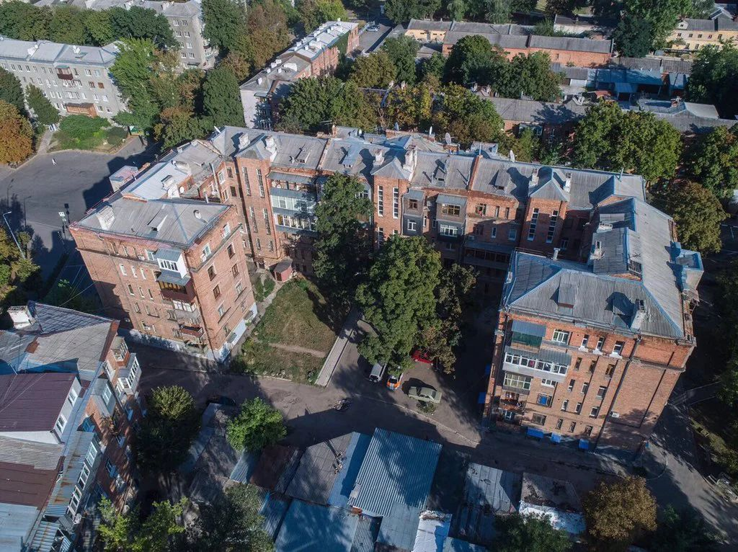
Будинок знаходиться на куті між вулицями «Культури» й «Літератури».
Наразі в будинку проживають люди,які можливо,навіть не здогадуються,що було майже сто років тому.
В сучасності квартира №40 є літературною резиденцією для митців.
Цей будинок – частина нашої історії. Ще один доказ знущання над українською нацією. В період з 1933 по 1937 було заарештовано 40 мешканців з 66 квартир,а вбито 33.¹
¹ — ProSlovo
http://proslovo.com/story
https://localhistory.org.ua/media/images/Budinok_Slovo_ukrainer.max-1920x900.format-webp.webp

Slide 7
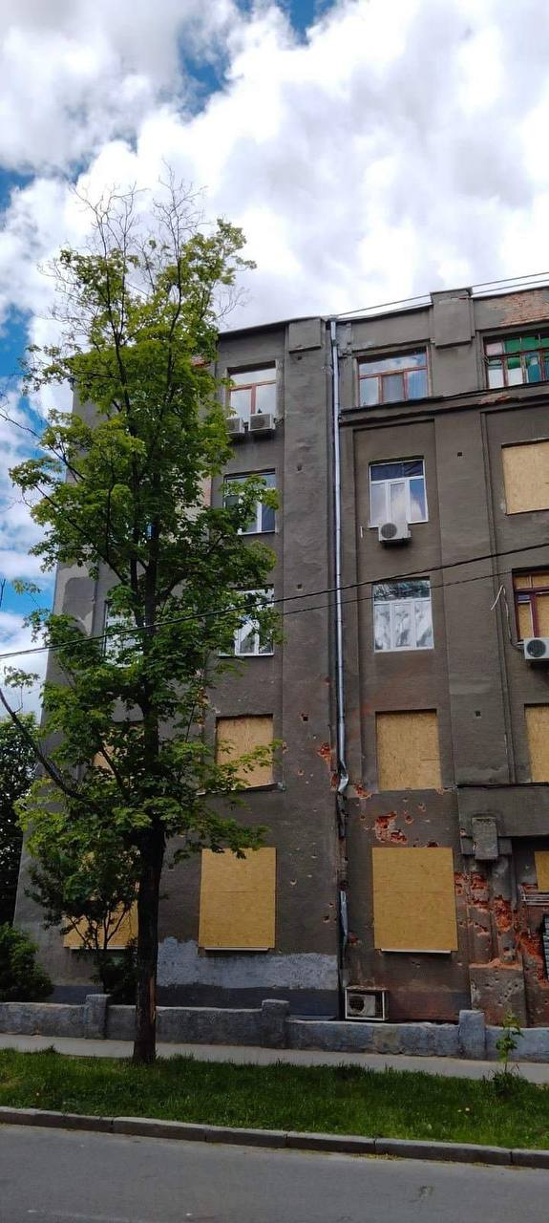
Зруйнований будинок «Слово» під час артилерійського російського обстрілу 7 березня 2022 року
https://ui.org.ua/postcard/budynok-slovo/

Slide 8
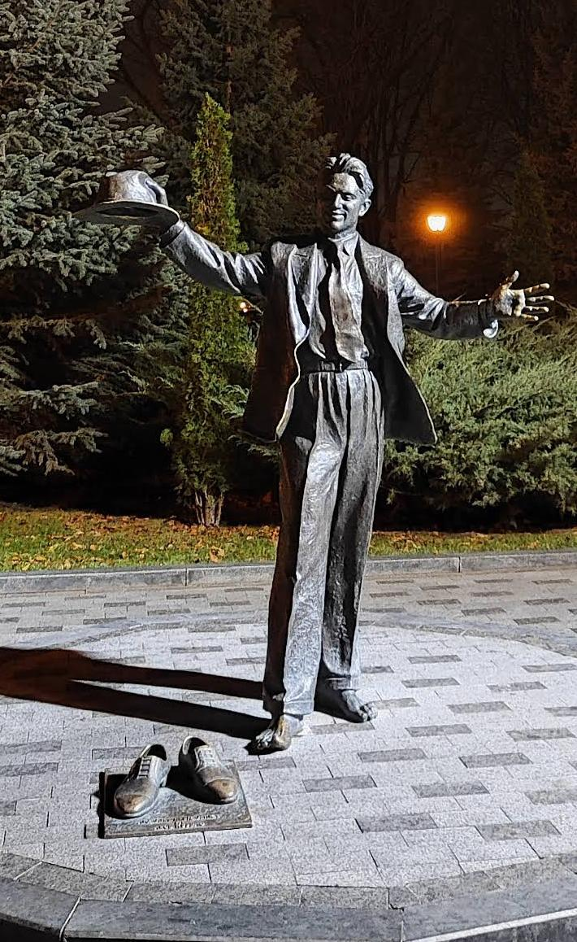
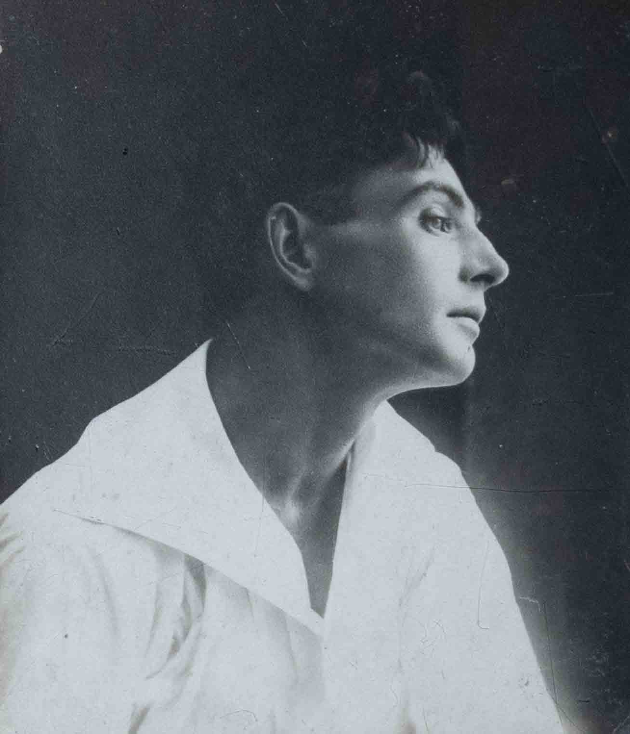
Зупинка 2. Пам’ятник Лесю Курбасу (міський сад Шевченка)
Мешканець будинку "Слово" Лесь Курбас
Пам’ятник «Лесь Курбас та Людина-невидимка» встановлено в 2019 році
Open Kurbas
https://openkurbas.org/pro-lesya-kurbasa/
https://times-kharkiv-ua.cdn.ampproject.org/v/

Slide 9
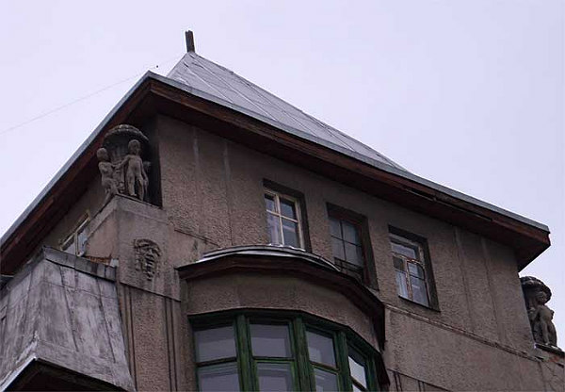
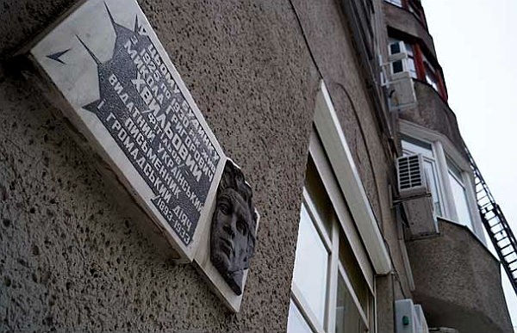
Зупинка 3. Помешкання М. Хвильового (вул. Римарська,19)
На вулиці Римарській, 19 жив Микола Хвильовий,поки не переїхав до будинку Слово. Жив він по Римарській з 1925 по 1930 роки.¹
Саме в цій квартирі проходили збори ВАПЛІТЕ (Вільна академія пролетарської літератури),яку очолював сам Хвильовий.²
¹ — «Історична правда»
https://www.istpravda.com.ua/short/2012/12/20/104204/
«Історична правда»
https://www.istpravda.com.ua/short/2012/12/20/104204/
² —
https://portalhistoryua.com/phenomenon/vaplite/

Slide 10

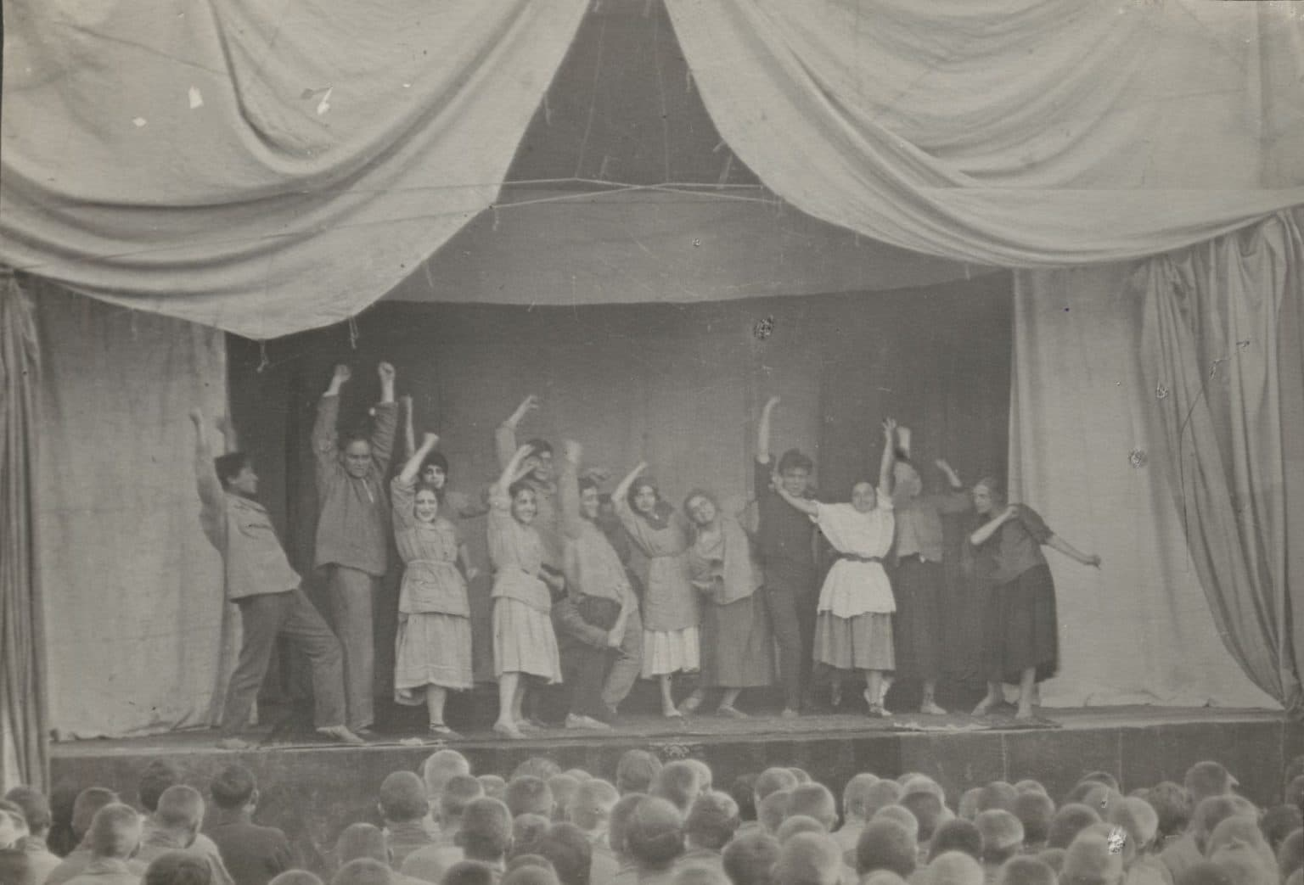
Зупинка 4. «БЕРЕЗІЛЬ». Харківський академічний український драматичний театр імені Тараса Шевченка (вулиці Сумська, 9)
З Києва до Харкова переїхав Лесь Курбас, а разом із ним – його театр «Березіль».Театр працював у Харкові 1926 –1935 рр. А сам Лесь Курбас був головним директором до 1933р, доки його не заарештувала радянська влада. Після 1935 р. театр перейменували на Харківський театр імені Т. Шевченка.
Open Kurbas
https://openkurbas.org/performances/rur/

Slide 11
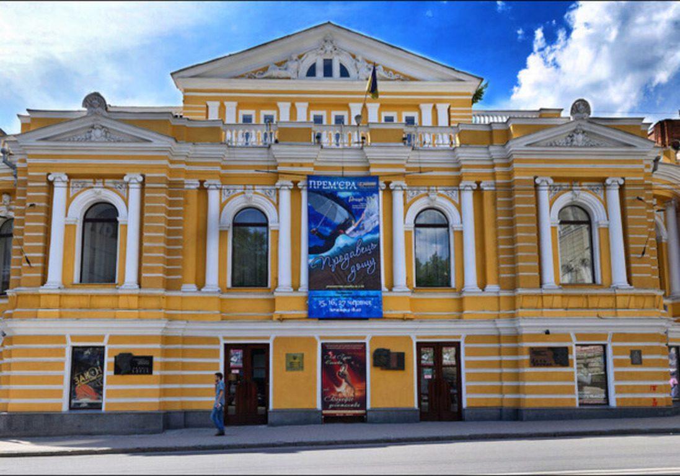
На сьогодні Харківський академічний український драматичний театр імені Тараса Шевченка працює з дотриманням безпечних умов офлайн і здійснює гастрольні тури Україною.
https://kharkov-trend.in.ua/uk/articles-3051-harkivskyj-teatr-shevchenko-ta-jogo-istoriya

Slide 12
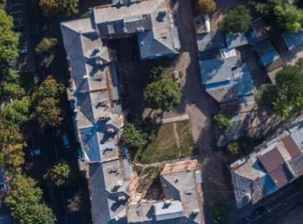
Особистий внесок: створено екскурсійний маршрут за допомогою сервісу Google maps, екскурсійні зупинки нанесено на карту.
Наукова новизна: проведено аналогію між тим, як українських митців періоду Відродження репресувала радянська влада, так і під час загарбницької війни Росія знищує українську культуру.
Рекомендації: залучити міжнародні гранти для реалізаціє проєкту з відновленню пам’ятки історії, архітектури та містобудування – будинку «Слово», який був пошкоджений російськими обстрілами.

Slide 13
Висновки
- розроблено екскурсійний маршрут, який сприяє пам’яті про митців Розстріляного відродження – мешканців будинку «Слово»;
-створено онлайн-карту маршруту за допомогою сервісу Google maps;
-проведено аналогію в знищенні української культури радянською владою в 1930 роках і Росією в російсько-українській війні;
-зазначено, що будинок «Слово» став центром зближення митців Розстріляного відродження із сучасністю.

Slide 14
Список використаних джерел:
1. Гурт «МУР». https://youtube.com/@myr_ukraine?si=HjU7woDJclEXi0of (дата звернення: 28.03.25)
2. Історична правда. https://www.istpravda.com.ua/short/2012/12/20/104204/ (дата звернення:
01.04.25)
3. Куліша В. Слово про «Слово». -К. ТОВ. «Віхола», 2025.- 168 с.
4. Локальна історія. https://localhistory.org.ua/media/images/Budinok_Slovo_ukrainer.max-
1920x900.format-webp.webp (дата звернення: 29.03.25)
5. Open Kurbas. https://openkurbas.org/theatres/berezil/ (дата звернення: 01.04.25)

